Slide 1

互联网数据传输协议QUIC 研究综述
李学兵, 陈阳, 周孟莹, 王新
{xbli16, chenyang, myzhou19, xinw}@fudan.edu.cn
第八届中国互联网学术年会 CCF ICoC 2019

Slide 2
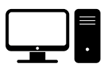





前期相关工作
1996
HTTP 1.0
1999
HTTP 1.1
2009
SPDY
2015
HTTP 2.0
互联网兴起
Web 2.0
移动互联网 物联网
优化措施
协议结构性问题
TCP -> BBR拥塞控制算法
SSL/TLS -> TLS 1.3
HTTP -> SPDY, HTTP 2.0
TCP的三次握手：延时
TCP的可靠性：队头阻塞
在现有的 TCP、TLS 协议之上实现一个全新的应用层协议
没有连接的概念，不需要三次握手的UDP
Notes:
从上个世纪 90 年代互联网兴起到现在，随着移动互联网快速发展以及物联网的逐步兴起，网络交互的场景越来越丰富，网络传输的内容也越来越庞大，用户对网络传输效率和 WEB 响应速度的要求也越来越高。
因此人们对网络协议开始进行优化， baba…
但是这些优化措施只是治标不治本，因为TCP协议在设计之初就存在结构性问题，例如XXXXXX
如果继续在现有的 TCP、TLS 协议之上实现一个全新的应用层协议，依赖于操作系统、中间设备还有用户的支持。部署成本，阻力非常大。因此为了从根本上提高网络传输速度，研究人员转向了UDP
http : 多路复用问题
heti:
spdy: 一条tcp上采用多路复用
http2: 实现了,但是还是不好用

Slide 3
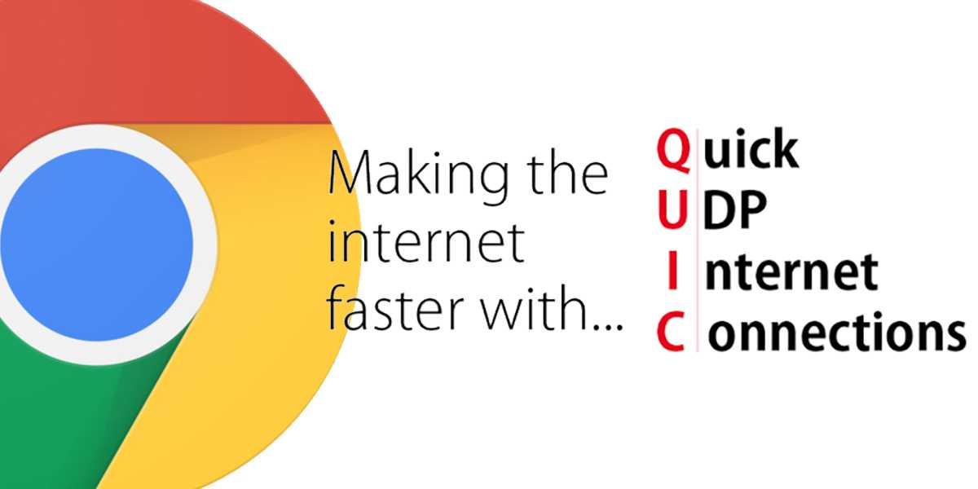
QUIC协议
Notes:
于是，QUIC 就诞生了
Quic 全称 quick udp internet connection [1]，“快速 UDP 互联网连接”，（和英文 quick 谐音，简称“快”）是由 google 提出的使用 udp 进行多路并发传输的协议

Slide 4
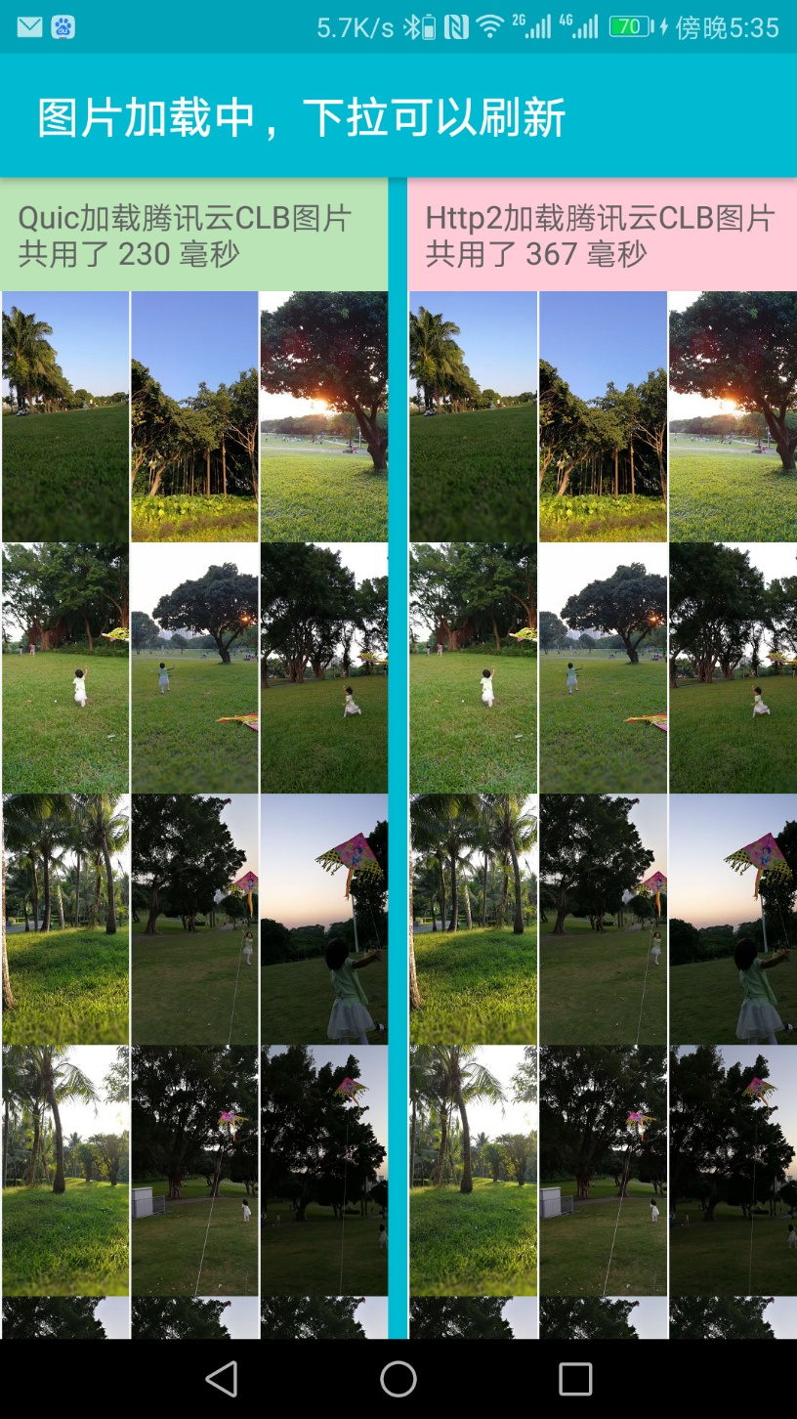

协议特性
QUIC汇集了 TCP 和 UDP 的优点：
UDP：传输数据以加快网络速度，降低延迟
应用程序层面：TCP 的可靠性，TLS 的安全性和 HTTP2 的并发性
只需要应用程序层面支持：避开了操作系统和中间设备的限制
QUIC 相比现在广泛应用的 TCP + TLS + HTTP2 协议有如下优势 ：
避免队头阻塞的多路复用
减少了 TCP 三次握手及 TLS 握手时间
https://github.com/tencentyun/clb-quic-demo
Notes:
它汇集了 TCP 和 UDP 的优点，使用 UDP 来传输数据以加快网络速度，降低延迟，由 QUIC在应用程序层面实现了 TCP 的可靠性，TLS 的安全性和 HTTP2 的并发性，同时QUIC这个协议只需要用户端和服务端的应用程序支持 QUIC 协议，完全避开了操作系统和中间设备的限制。

Slide 5
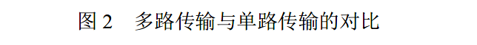
协议特性
多路传输
QUIC 通过对多路传输的支持，解决了TCP中的队头阻塞问题，减少了延时。
Notes:
如图 2 所示，在 TCP 连接中，它维护的是一条先进先出的通道， 所以接收端必须严格按照顺序处理数据。
队头阻塞的一种情况是: 客户端同时向服务端先后发送了逻辑上没有相关性的数据包 2 和 3。在接收端，如果在数据包 2 之前先收到了数据包 3， TCP 也不会先将数据包 3 中的数据给上层应用处理，因为它必须保证通道的先进先出特性。这样的结果是， 对数据包 3 的处理被数据包 2 给拖延了，产生了不必要的延时。
因此为了这样的问题,QUIC增加了多路传输的支持.它在传输层连接下引入了流（ Stream）的概念。一条 QUIC 连接可以包含多个流，这些流各自保证了先进先出的有序性， 但相互之间又不存在依赖关系。

Slide 6
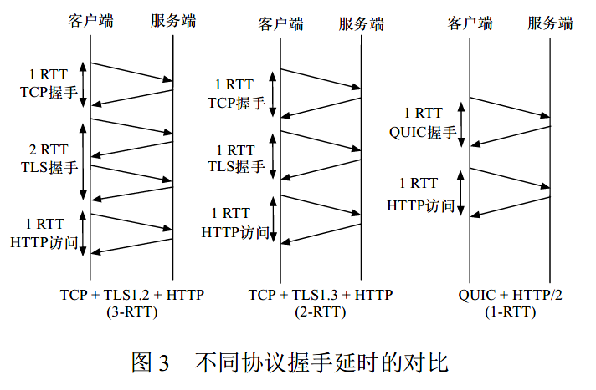
协议特性
握手协议
QUIC 设计了自己的握手协议，达到了更低的握手延时，显著减少用户访问网络的延迟感，提升用户体验
往返时间
Round Trip Time, RTT
Notes:
图 3 列举了 QUIC 和 TCP 握手延时的区别。目前使用最为广泛的协议组是 TCP+TLS/1.2，在这种情况下，客户端与服务端之间的握手至少需要消耗3 个 RTT，包括 1 个 RTT 的 TCP 握手延时和 2 个RTT 的 TLS 握手延时。 在最新的 TCP+TLS1.3 协议
组中，因为 TLS 的握手延时由原来的 2 个 RTT 减小到了 1 个 RTT，

Slide 7
协议特性
握手协议
QUIC 设计了自己的握手协议，达到了更低的握手延时，显著减少用户访问网络的延迟感，提升用户体验
Notes:
QUIC 在此基础上更进一步地进行了优化，它允许在建立传输层连接的同时进行TLS 握手,从而使整体的握手延时降为了 1 个 RTT。

Slide 8
协议特性
握手协议
QUIC 设计了自己的握手协议，达到了更低的握手延时，显著减少用户访问网络的延迟感，提升用户体验
Notes:
也就说,相比于最传统的3个RTT延时,QUIC将握手延迟降低为1个rtt

Slide 9

协议特性
握手协议
QUIC 设计了自己的握手协议，达到了更低的握手延时，显著减少用户访问网络的延迟感，提升用户体验
使用前向密钥
0-RTT
Notes:
而且如果客户端在之前已经连接过服务端，他们之间会保留上次会话的密钥. 在这种情况下，客户端可以直接使用前向密钥。也就是说，数据传输根本不需要等待握手的完成, 可以直接进行http数据传输, 从而实现没有任何延时的握手。

Slide 10




发展历史
2种版本：
gQUIC
Google开发
QUIC
2015年6月: 由IETF进行标准化
2018年10月: 认可QUIC成为HTTP/3
Notes:
而另一个呢,在2015年由Google提交给IETF(Internet Engineering Task Force)进行标准化。并在去年2018年10月，认可QUIC成为http3

Slide 11




发展历史
2种版本：
gQUIC
Google开发
QUIC
2015年6月: 由IETF进行标准化
2018年10月: 认可QUIC成为HTTP/3
目前大部分工作的研究对象
Notes:
鉴于Google在Chrome上部署了gQUIC，很多网站也启用了QUIC,例如Google搜索,YouTube,akamai阿卡迈, 因此很多工作为了测量实际使用性能，一般都倾向于基于gQUIC来做测量。

Slide 12
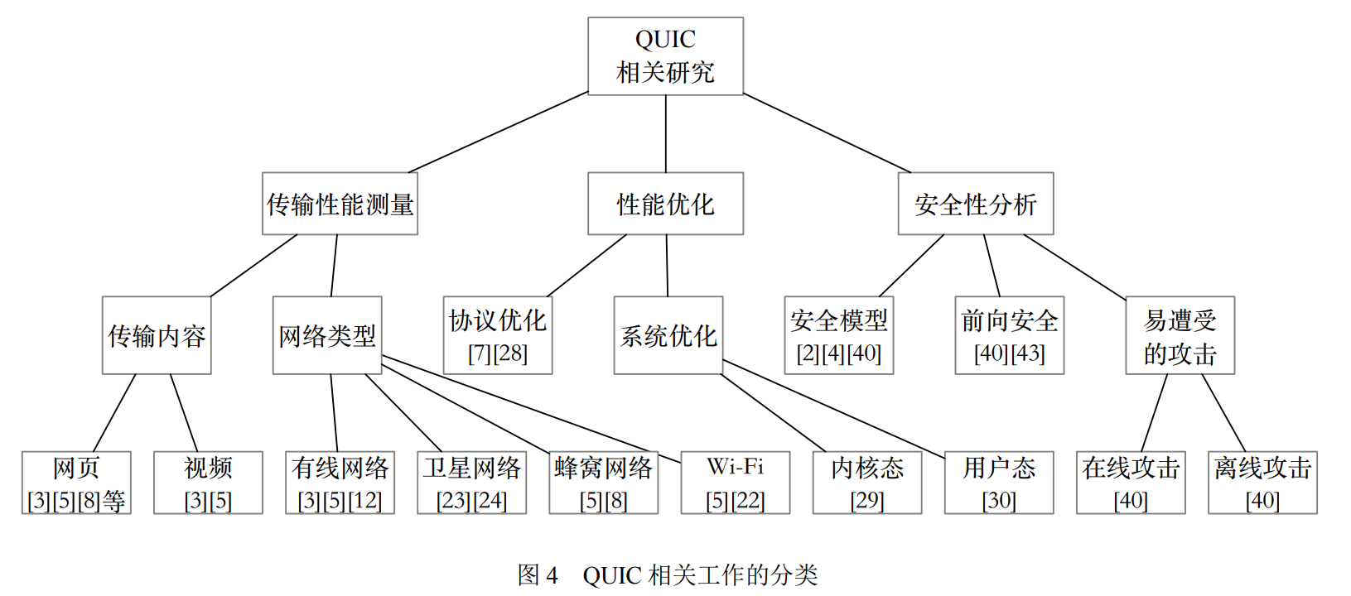
研究现状分析
Notes:
本文对现有的QUIC 相关研究工作进行了分类与总结,如图4所示,主要包括三个方面：QUIC 网络传输性能的测量，QUIC 性能的优化以及QUIC 安全性的分析与改进

Slide 13
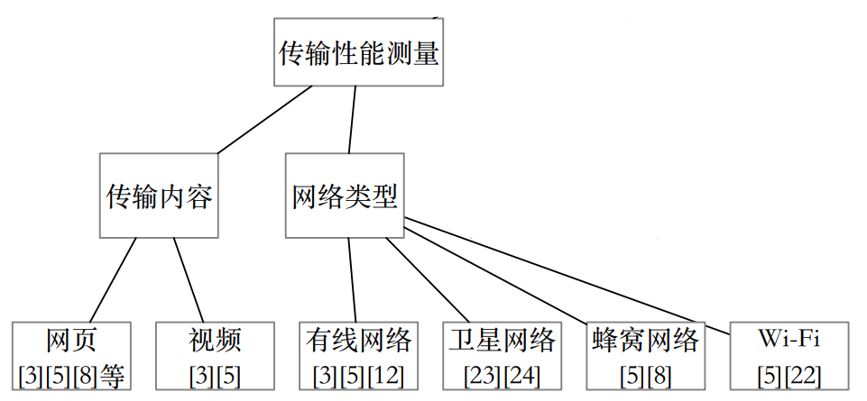
传输性能测量
作者 | 发表处 | 发表年份 | 应用场景 | 测试环境 | 网络环境 | 测试对象 | 主要结论
Das[12] | MIT thesis | 2014年 | 网页浏览 | 模拟网络 | 有线网络 | 带宽，RTT | 低带宽时QUIC更快，高带宽时TCP更快
Kharat 等学者[22] | ICCSP | 2018年 | 网页浏览 | 模拟网络 | Wi-Fi网络 | 带宽 | 在只有一条连接时，QUIC能够比TCP抢占更多的带宽；但有2条即以上连接时，则相反
Yang 等学者[23] | IWCMC | 2018年 | 网页浏览 | 模拟网络 | 卫星网络 | 丢包率 | QUIC在高延时的卫星网络下表现得比TCP更好
表1 QUIC性能分析的相关工作
Notes:
12：这是由于大数据量使得CPU因无法及时完成加密解密操作而成为了网络传输的瓶颈。
22：原因是一些浏览器（例如Opera和Firefox）会为TCP连接保留一些带宽用于小文件的传输，造成了对QUIC的不公平。
23：通过0-RTT握手减少了握手延时以及通过更大的拥塞窗口减少了接收端的丢包

Slide 14
传输性能测量
作者 | 发表处 | 发表年份 | 应用场景 | 测试环境 | 网络环境 | 测试对象 | 主要结论
Das[12] | MIT thesis | 2014年 | 网页浏览 | 模拟网络 | 有线网络 | 带宽，RTT | 低带宽时QUIC更快，高带宽时TCP更快
Kharat 等学者[22] | ICCSP | 2018年 | 网页浏览 | 模拟网络 | Wi-Fi网络 | 带宽 | 在只有一条连接时，QUIC能够比TCP抢占更多的带宽；但有2条即以上连接时，则相反
Yang 等学者[23] | IWCMC | 2018年 | 网页浏览 | 模拟网络 | 卫星网络 | 丢包率 | QUIC在高延时的卫星网络下表现得比TCP更好
Rajiullah 等学者 [8] | WWW | 2019年 | 网页浏览 | 真实网络 | 蜂窝网络 | 加载时间 | 支持QUIC的网站在引用其他不支持QUIC的网站是需要回滚到TCP，带来额外延时，并最终慢于TCP
表1 QUIC性能分析的相关工作
Notes:
8：使用QUIC访问这些网站往往比直接使用TCP访问这些网站耗费更长的网页加载时间。

Slide 15
传输性能测量
作者 | 发表处 | 发表年份 | 应用场景 | 测试环境 | 网络环境 | 测试对象 | 主要结论
Das[12] | MIT thesis | 2014年 | 网页浏览 | 模拟网络 | 有线网络 | 带宽，RTT | 低带宽时QUIC更快，高带宽时TCP更快
Kharat 等学者[22] | ICCSP | 2018年 | 网页浏览 | 模拟网络 | Wi-Fi网络 | 带宽 | 在只有一条连接时，QUIC能够比TCP抢占更多的带宽；但有2条即以上连接时，则相反
Yang 等学者[23] | IWCMC | 2018年 | 网页浏览 | 模拟网络 | 卫星网络 | 丢包率 | QUIC在高延时的卫星网络下表现得比TCP更好
Rajiullah 等学者 [8] | WWW | 2019年 | 网页浏览 | 真实网络 | 蜂窝网络 | 加载时间 | 支持QUIC的网站在引用其他不支持QUIC的网站是需要回滚到TCP，带来额外延时，并最终慢于TCP
Langley 等学者[5] | SIGCOMM | 2017年 | 网页浏览，视频传输 | 真实网络 | 蜂窝网络 | 桌面端和移动端 | 对视频传输的丢包重传机制大幅度优化视频播放的质量
Kakhki 等学者[3] | IMC | 2017年 | 网页浏览，视频传输 | 模拟网络 | 有线网络 | 带宽，延时，丢包率 | QUIC过于激进的丢包判断机制导致其在高丢包率网络下性能严重下降
表1 QUIC性能分析的相关工作
Notes:
5：一个视频或者音频帧的丢失往往会阻塞住后面的内容，导致播放器暂停并进行缓冲。QUIC 只使用了一条连接，可以最大限度地使用已有信息作为判断依据，增加对丢包的敏感性。此外， QUIC 支持更多的传输层信号，从而能更精确地检测网络中的丢包行为. 但是正是这样敏感的丢包机制,
3：在高帧率(4K)的场景下，QUIC的视频传输的性能高于TCP，但是在在低帧率时，由于高丢包率下,QUIC和TCP的性能基本一致。

Slide 16
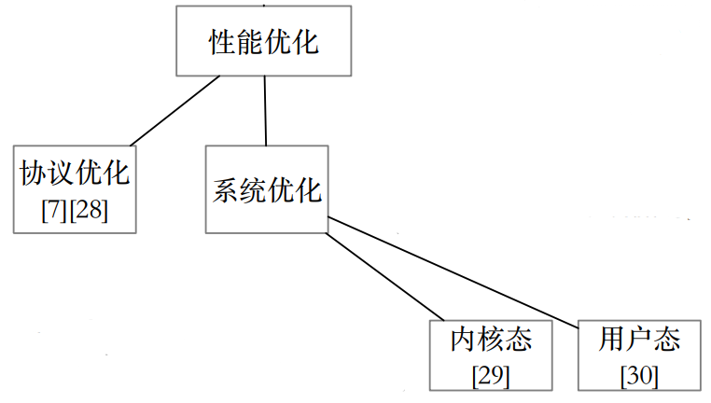
性能优化
 | 作者 | 发表处 | 发表年份 | 主要改进措施
多路径QUIC | Quentin 等学者[7] | CoNEXT | 2017年 | MPQUIC:在Stream之下定义了Path，用于描述数据传输所使用的物理网络路径
 | Viernickel 等学者[28] | ICC | 2018年 | 通过不同的UDP 套接字直接区分不同的物理网络路径
表2 QUIC性能优化的相关工作
Notes:
多路径是指在多条物理连接上建立一条传输层连接。其优势在于，可以同时使用多条物理连接从而增加有效网络带宽。例如，手机用户可以同时使用蜂窝网络和Wi-Fi这两条物理路径，电脑用户可以同时使用以太网和Wi-Fii这两条物理路径。多路径在TCP上已有大量研究[31][32]，其中MPTCP[33]已经作为网络协议标准被IETF收录，并且被Linux内核所支持。
MPQUIC: Stream帧中会包含一个Path ID，根据不同的Path ID，QUIC可以在发送和接收的时候将数据包对应到不同的物理网络。而每个Path都会维护自己的拥塞窗口、ACK计数、RTT估计等信息，从而实现对每条物理网络分别进行流量控制的目的。
Viernickel 等学者[28: 他们通过不同的 UDP 套接字直接区分不同的物理网络路径，从而避免了引入 Path ID 的需要。但是， 一方需要发送 announcement 数据包通知对方新的物理网络连接被加入到 QUIC 连接中，这样在添加新物理网络连接的时候会需要 1 个 RTT 的延时。

Slide 17
性能优化
 | 作者 | 发表处 | 发表年份 | 主要改进措施
多路径QUIC | Quentin 等学者[7] | CoNEXT | 2017年 | MPQUIC:在Stream之下定义了Path，用于描述数据传输所使用的物理网络路径
 | Viernickel 等学者[28] | ICC | 2018年 | 通过不同的UDP 套接字直接区分不同的物理网络路径
用户态与内核态 | Duan 等学者[30] | KBNets | 2017年 | 在用户空间实现了包括UDP在内的gQUIC协议栈
 | Wang 等学者[29] | MSWiM | 2018年 | 在内核空间实现了gQUIC，用于在公平的环境下进行 gQUIC 和 TCP 的性能对比
表2 QUIC性能优化的相关工作
Notes:
研究发现基于内核旁路[37]的用户空间TCP可以达到比内核空间TCP更高的性能[38]
Duan 等学者[30]在用户空间实现了包括 UDP 在内的 gQUIC 协议栈。 他们测试了客户端和服务端在短时间内进行快速握手的性能，发现使用内核旁路的 QUIC 能够比 Chrome 多处理 100 倍以上的握手
Wang 等学者[29]在内核空间实现了 gQUIC，用于在公平的环境下进行 QUIC 和 TCP 的性能对比。
此外， 也有研究者们致力于加速 QUIC 数据包处理的速度。 因为正如前面性能测量分析中可知, QUIC 性能最大的瓶颈在于加密与解密算法的开销， YouTube 服务器在使用 QUIC时的 CPU 开销是 TCP+TLS 的 2 倍[5]。所以对该过程的优化也是未来的一个研究方向。 一种可能的方式是 PixelVault[39]一样，将加密解密相关的操作移到 GPU 上进行执行,从而降低 CPU 负载并加速数据包的处理。

Slide 18
性能优化
 | 作者 | 发表处 | 发表年份 | 主要改进措施
多路径QUIC | Quentin 等学者[7] | CoNEXT | 2017年 | MPQUIC:在Stream之下定义了Path，用于描述数据传输所使用的物理网络路径
 | Viernickel 等学者[28] | ICC | 2018年 | 通过不同的UDP 套接字直接区分不同的物理网络路径
用户态与内核态 | Duan 等学者[30] | KBNets | 2017年 | 在用户空间实现了包括UDP在内的gQUIC协议栈
 | Wang 等学者[29] | MSWiM | 2018年 | 在内核空间实现了gQUIC，用于在公平的环境下进行 gQUIC 和 TCP 的性能对比
加速 QUIC 数据包处理的速度: |  | QUIC 性能的瓶颈在于加密与解密算法的开销 |  | 将加密解密相关的操作移到 GPU 上进行执行,从而降低 CPU 负载并加速数据包的处理
表2 QUIC性能优化的相关工作
Notes:
此外， 也有研究者们致力于加速 QUIC 数据包处理的速度。 因为正如前面性能测量分析中可知, QUIC 性能最大的瓶颈在于加密与解密算法的开销， YouTube 服务器在使用 QUIC时的 CPU 开销是 TCP+TLS 的 2 倍[5]。所以对该过程的优化也是未来的一个研究方向。 一种可能的方式是 将加密解密相关的操作移到 GPU 上进行执行,从而降低 CPU 负载并加速数据包的处理。

Slide 19
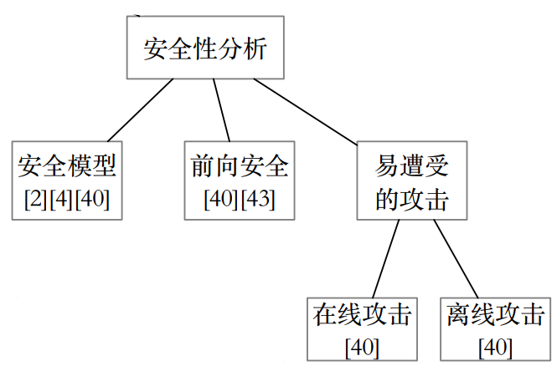
安全性
 | 作者 | 发表处 | 发表年份 | 主要内容
安全模型 | Fischlin 等学者[2] | CCS | 2014年 | QUICi：采用了更为复杂的密钥生成机制
 | Lychev 等学者[40] | IEEE S&P | 2015年 | 提出了快速通信协议的概念，用于描述在最终会话密钥生成之前先使用初始会话密钥的做法
 | Jager 等学者[4] | CCS | 2015年 | 模拟攻击结果表明，TLS1.3和QUIC通过增加Bleichenbacher攻击所消耗的时间来消解此攻击
表3 QUIC安全性的相关工作
Notes:
有一部分的研究是构建安全模型来证明QUIC的安全可靠性
2: QUICi采用了更为复杂的密钥生成机制， 从而使得用于不 同目的的密钥之间相关性降低，增加了 QUIC 的安全性。
40: 针对 QUIC 和 TLS1.3 的 0-RTT 握手机制， 他们 ᨀ出 了快速 通信协 议（ Quick Communication protocols， QC protocols） 的概念， 用于᧿述在最终会话密钥（final session key） 生成之前先使用初始会话密钥（ initial session key）的做法。 QUIC 和TLS1.3 均属于快速通信协议。 同时，他们ᨀ出了Quick Authenticated and Confidential Channel Establishment（QACCE） 模型， 并使用该模型证明了 QUIC 连接建立过程和数据加密传输过程的安全性。
4: 通过模拟攻击结果表明，TLS1.3和QUIC通过增加Bleichenbacher攻击所消耗的时间来消解此攻击
但是有得必有失，QUIC良好的传输性能是建立在放弃一部分安全性的基础上的。

Slide 20
安全性
 | 作者 | 发表处 | 发表年份 | 主要内容
安全模型 | Fischlin 等学者[2] | CCS | 2014年 | QUICi：采用了更为复杂的密钥生成机制
 | Lychev 等学者[40] | IEEE S&P | 2015年 | 提出了快速通信协议的概念，用于描述在最终会话密钥生成之前先使用初始会话密钥的做法
 | Jager 等学者[4] | CCS | 2015年 | 模拟攻击结果表明，TLS1.3和QUIC通过增加Bleichenbacher攻击所消耗的时间来消解此攻击
前向安全 | Gunther 等学者[43] | PLDI | 2016年 | 一次性密钥和不可多次解析密文的密钥设计
表3 QUIC安全性的相关工作
Notes:
但是有得必有失，QUIC良好的传输性能是建立在放弃一部分安全性的基础上的。
QUIC的0-rtt握手机制导致了前向安全性,因此...进行了...的设计
43: 他们使用了一种特殊的密钥设计： 每当服务端用当前密钥解密一个密文后，就将当前密钥进行修改，新的密钥可以像原来的密钥一样进行密文解析，唯一不同的是不能对已经解析过的密文再次进行解密，从而保证了前向安全性。同时， 该设计也会使得 QUIC 不再遭受重放攻击的威胁。
但是它带来了性能上的挑战，因为服务端的密钥的复杂度会随着时间的推移逐渐增加。 为此，他们又ᨀ供了新的协议机制使得服务端可以每过一段时间将当前密钥清理一次， 从而降低密钥的复杂度。

Slide 21
安全性
 | 作者 | 发表处 | 发表年份 | 主要内容
安全模型 | Fischlin 等学者[2] | CCS | 2014年 | QUICi：采用了更为复杂的密钥生成机制
 | Lychev 等学者[40] | IEEE S&P | 2015年 | 提出了快速通信协议的概念，用于描述在最终会话密钥生成之前先使用初始会话密钥的做法
 | Jager 等学者[4] | CCS | 2015年 | 模拟攻击结果表明，TLS1.3和QUIC通过增加Bleichenbacher攻击所消耗的时间来消解此攻击
前向安全 | Gunther 等学者[43] | PLDI | 2016年 | 一次性密钥和不可多次解析密文的密钥设计
离线攻击 | Lychev 等学者[40] | IEEE S&P | 2015年 | Server Config重复攻击，Crypto Stream Offset攻击
在线攻击 | Lychev 等学者[40] | IEEE S&P | 2015年 | 连接ID篡改攻击，Source-Address Token篡改攻击
表3 QUIC安全性的相关工作
Notes:
除了前向安全性问题之外,还有离线攻击和在线攻击等问题

Slide 22

目前工作的局限性
缺乏对IETF 版本QUIC的分析
软件实现对分析结果的影响过大
大多局限于特定的实现
普遍根据测量结果猜测造成差异的原因，没有进行严格的对比
CPU成为QUIC的性能瓶颈
TLS1.3达到了更高的安全性。但是随之而来的是加密解密复杂度的提高以及CPU负载的增加
Notes:
尽管研究人员们已经对 QUIC 在网络传输性能测量、系统性能优化以及安全性分析等方面进行了大量工作。 但是， 目前已有的科研工作仍有进一步提高的地方：
缺乏对IETF 版本QUIC的分析. 为了测量实际使用性能,大部分的研究对象还是gQUIC,对于..少之又少.

Slide 23

未来研究方向
传输性能测量：
提高QUIC算法选择灵活性
性能优化:
提高QUIC的系统性能和降低数据包处理的延时
内核旁路、GPU、CPU并行
安全性：
平衡安全性与计算开销
QUIC连接容易攻击者所中断
Notes:
那么基于现有的对 QUIC 的研究工作，我们分别从三个方面讨论了 QUIC 的未来研究方向。
灵活度：发现QUIC表现不如TCP的场景是由其不合适甚至错误的算法选择造成的。如果能有研究人员分析, 归纳并总结QUIC在拥塞控制、丢包检测等方面的可行算法，并对不同算法的适用环境进行分析，定能帮助QUIC更好地适应复杂的互联网环境。
性能优化: QUIC 性能的瓶颈在于加密与解密算法的开销

Slide 24

总结
本文从传输性能测量、性能优化、安全性分析对现有的QUIC的研究进行了总结分析
本文对现有研究成果可能的进一步提高之处进行了总结，并对QUIC带来的新的研究课题及其挑战进行了展望

Slide 25
Q & A
Thank you!

